Slide 1
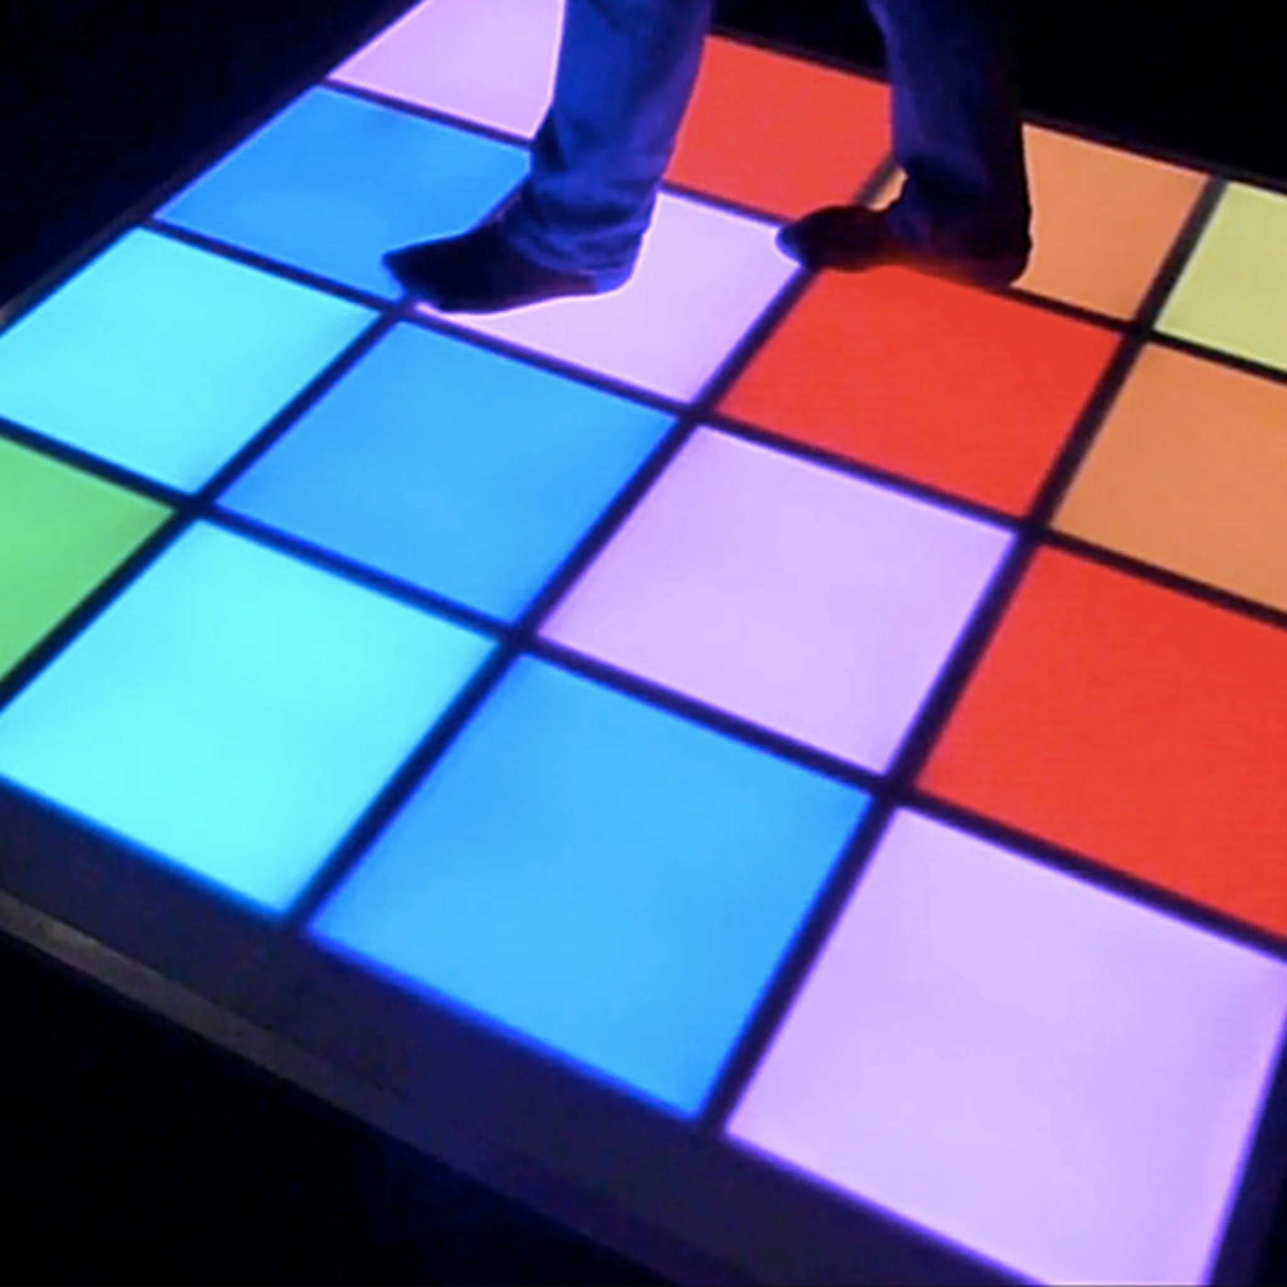
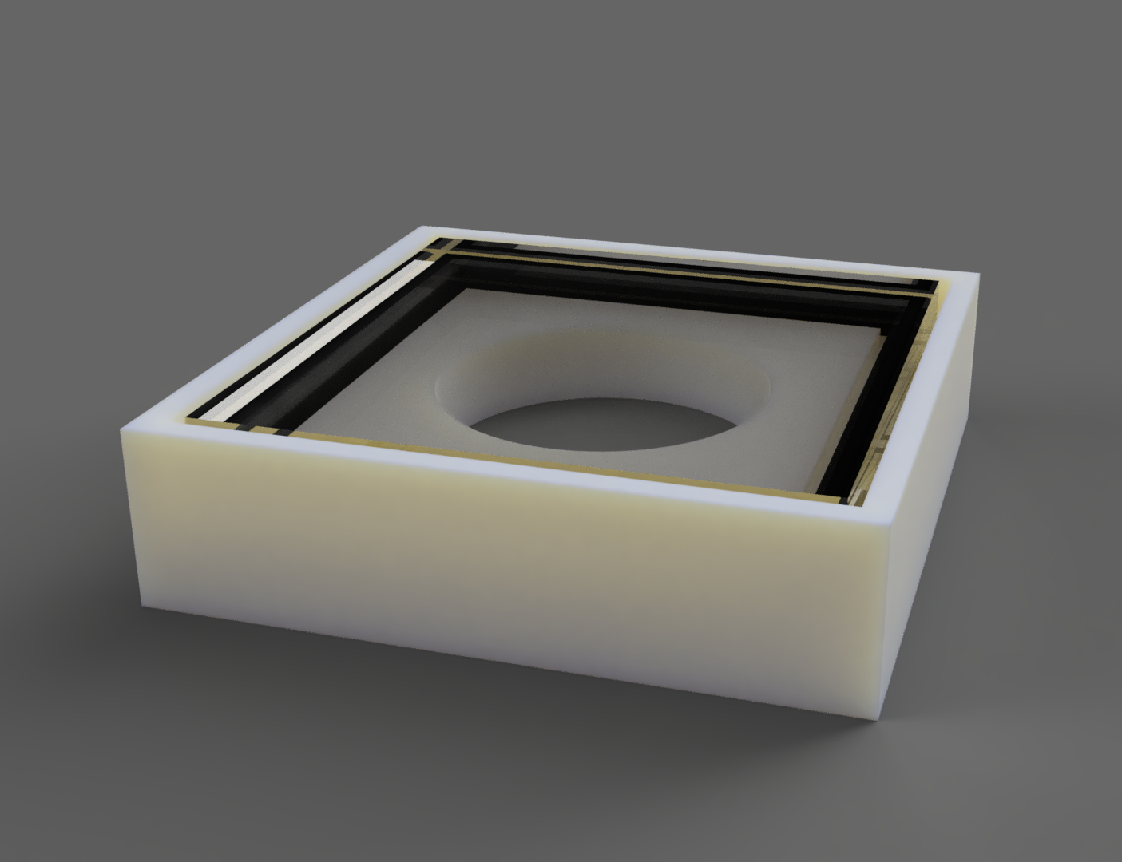
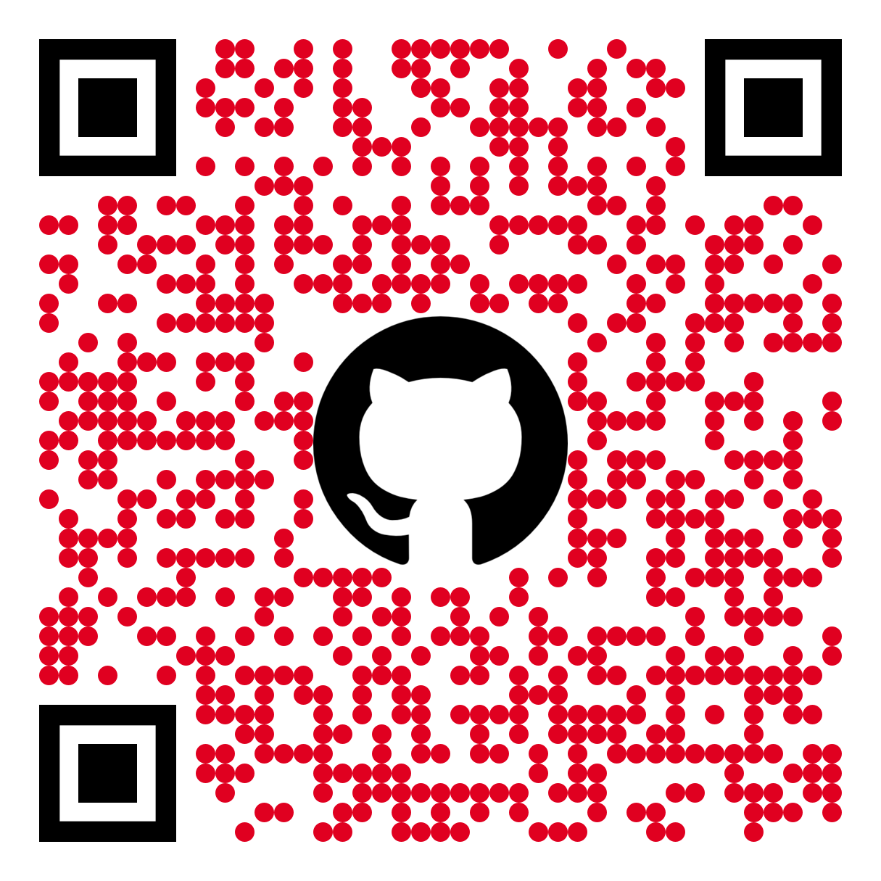
MusicLightTiles Lighting up your path Dit project is een set 3D-geprinte tegels die oplichten en muziek afspelen als je erop staat. De tegels zijn modulair ontworpen en kunnen in elke gewenste configuratie worden gerangschikt of als op zichzelf staande tegels worden gebruikt.
P
Instructies:
Pas de project titel aan en voeg een subtitel toe
Schrijf eronder een korte omschrijving van de probleemstelling, jullie uitwerking, de gebruikte componenten en welke leerstof jullie nodig hadden.
Vervang de 3 foto’s door mooie foto’s van jullie product/prototype.
Noteer jullie namen bij het team
Indien een leerlijn niet werd gebruikt in jullie project, vervang het vinkje dan door een leeg vierkantje.
Vervang de QR code door eentje die verwijst naar jullie GitHub repository.
Professionele bachelor
Elektronica-ICT
Software Engineering
Hardware Engineering
Network- & System administration
Artificial Intelligence
Personal development
Team
Rob Cocquyt, 3de jaars - AI
Ruben Belligh, 2de jaars - Netwerken
Luca De Clerck, 2de jaars - Netwerken
Alberiek Depreytere, 2de jaars - hardware

